Slide 1









부동산 경매 플랫폼
경매 낙찰가 예측을 중심으로
18기 심서현
19기 하진우

Slide 2






CONTENTS
01
02
03
04
Introduction
EDA & Preprocessing
Modeling
Result

Slide 3




01. Introduction

Slide 4
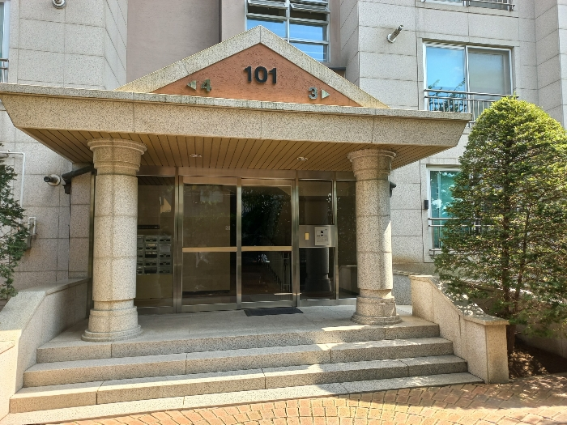
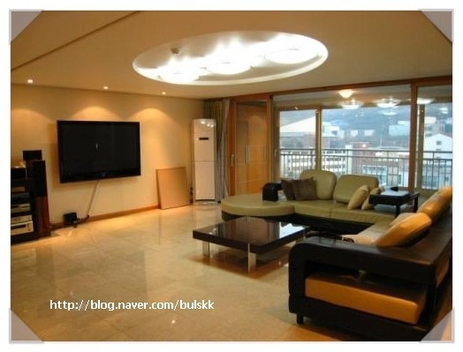

Slide 5
20억
15억
5억의 시세차익

Slide 6



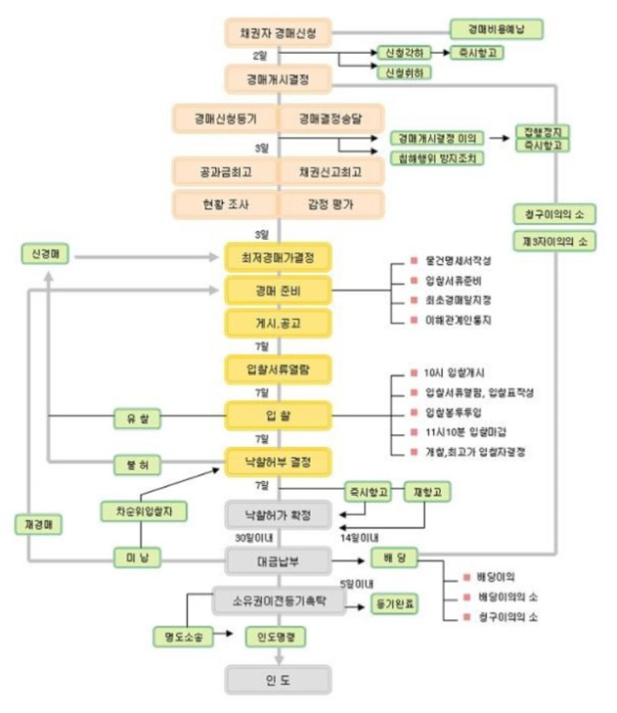

1-1. 문제 정의

Slide 7
1-1. 문제 정의
경매 = 어렵다

Slide 8
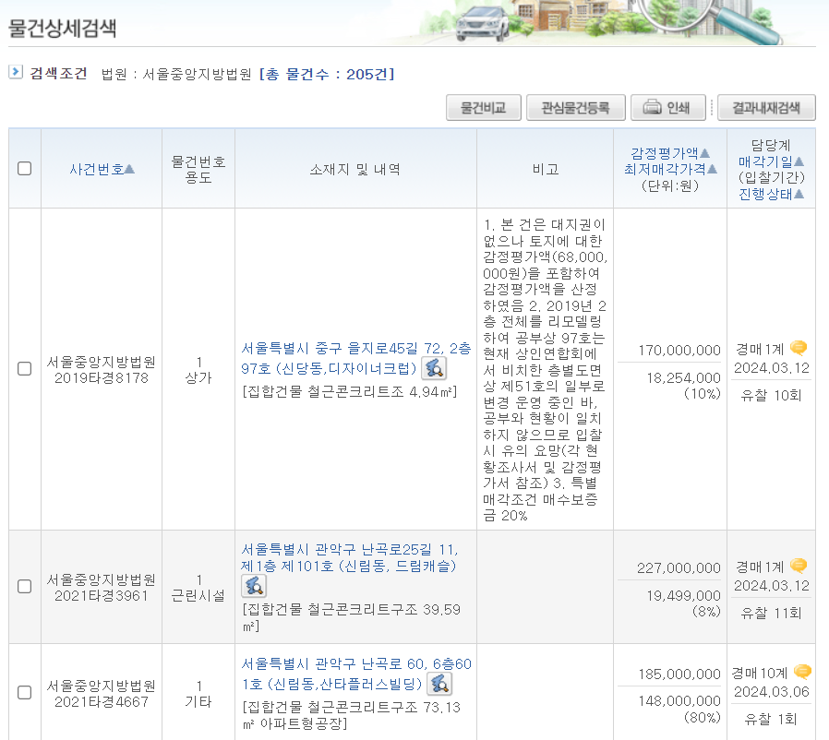
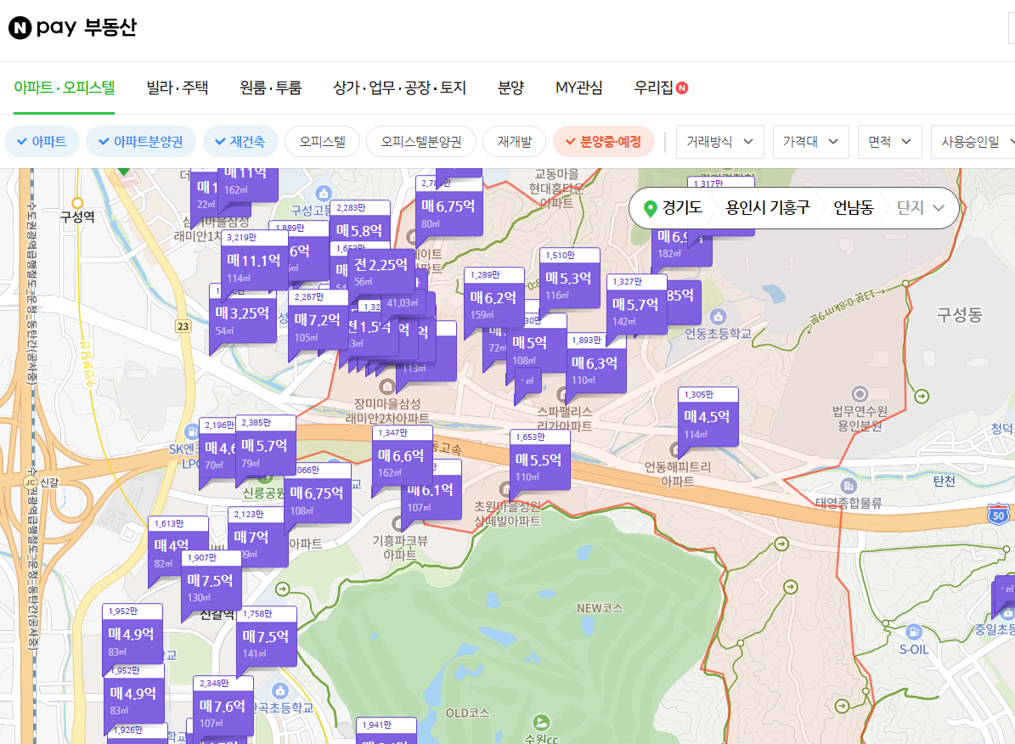
1-1. 문제 정의
1) 경매 매물 확인
법원 경매 확인
네이버 부동산 검색

Slide 9
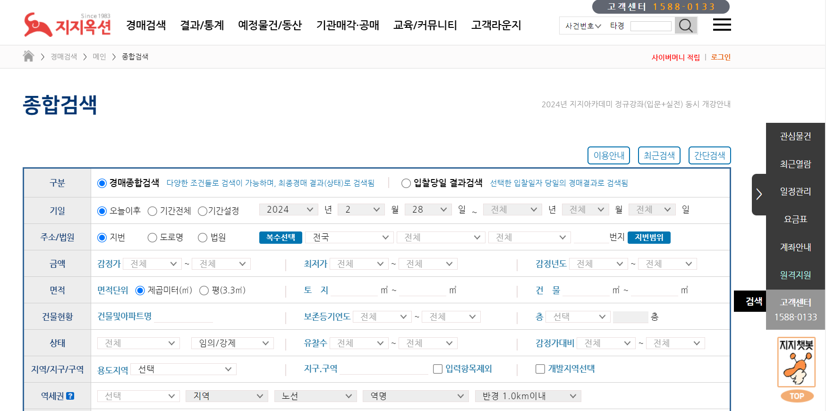
1-1. 문제 정의
2) 적정 입찰가 계산
유료 서비스 이용

Slide 10
1-2. 프로젝트 목표
문제1. 투자를 위해 흩어진 매물정보를 직접 수집해야함
문제2. 적정입찰가 계산을 위해 금전적 비용 지불해야함
!
경매 매물 플랫폼을 개발하여
매물정보와 적정입찰가를 제공한다

Slide 11
02. EDA & Preprocessing

Slide 12
2-1. EDA
1) 데이터 구성
- 총 41개의 Columns
- 낙찰가(Hammer_Price)를 예측하는 Task
- 날짜, 위치, 크기, 가격 관련 변수로 구성
- 위치 관련 변수에 결측치 다수 존재
- 최소제시가격(Minimum Sales Price)와 낙찰가 간 강한 상관성

Slide 13
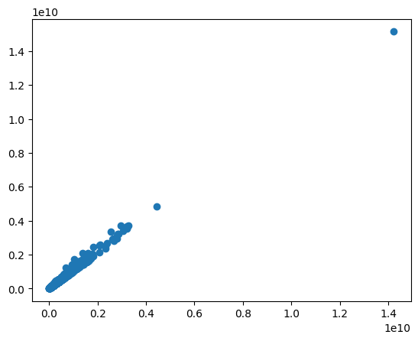
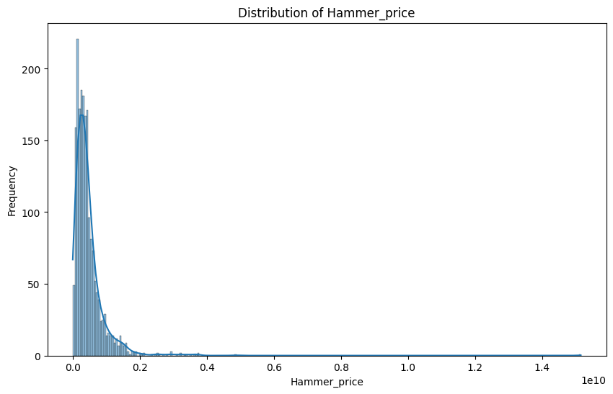
2-1. EDA
2) 시각화

Slide 14
2-2. Preprocessing
1) Label Encoding
- 경매 유형, 감정평가법인, 지역, 용도 등 범주형 및 고유 값 처리
2) 결측치 및 이상치 정제
- 절반 이상이 결측치인 번지2(ddr_bunji2) drop
- 날짜 관련 이상치 정제(1111-11-11)
3) 텍스트 데이터 처리
- 날짜, 매물 구분 등 텍스트 데이터 용도에 부합하게 처리

Slide 15
2-2. Preprocessing
4) 파생 변수 설정
- 아파트 브랜드 변수: 아파트 브랜드 리스트 생성 후 매핑
- 층 위치 변수: 매물 층수 / 전체 층수
- 날짜 파생 변수: 경매 마감-감정평가 시점, 경매 마감-경매 시작 시점
- 실거래가 추정(1): 연도별&지역별 가격지수 외부 데이터 활용
(총 감정가) * (낙찰시점 매매가격 지수 / 감정시점 매매가격지수)
- 실거래가 추정(2): 매매 실거래가 외부 데이터 활용
(구별 전용면적당 거래액) * (매물 전용면적)

Slide 16
03. Modeling

Slide 17
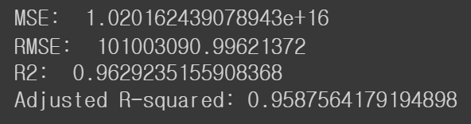
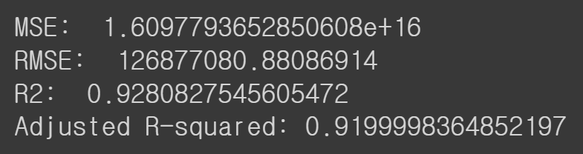
3-1. 1차 모델링
Random Forest
Light GBM

Slide 18
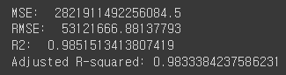
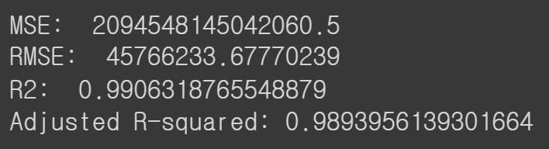
3-2. 2-3차 모델링
Random Forest(2차)
Random Forest(3차)

Slide 19
04. Result

Slide 20
4-1. 플랫폼 개발
경매 = 어렵다
경매 = Real Market

Slide 21


Slide 22


Slide 23
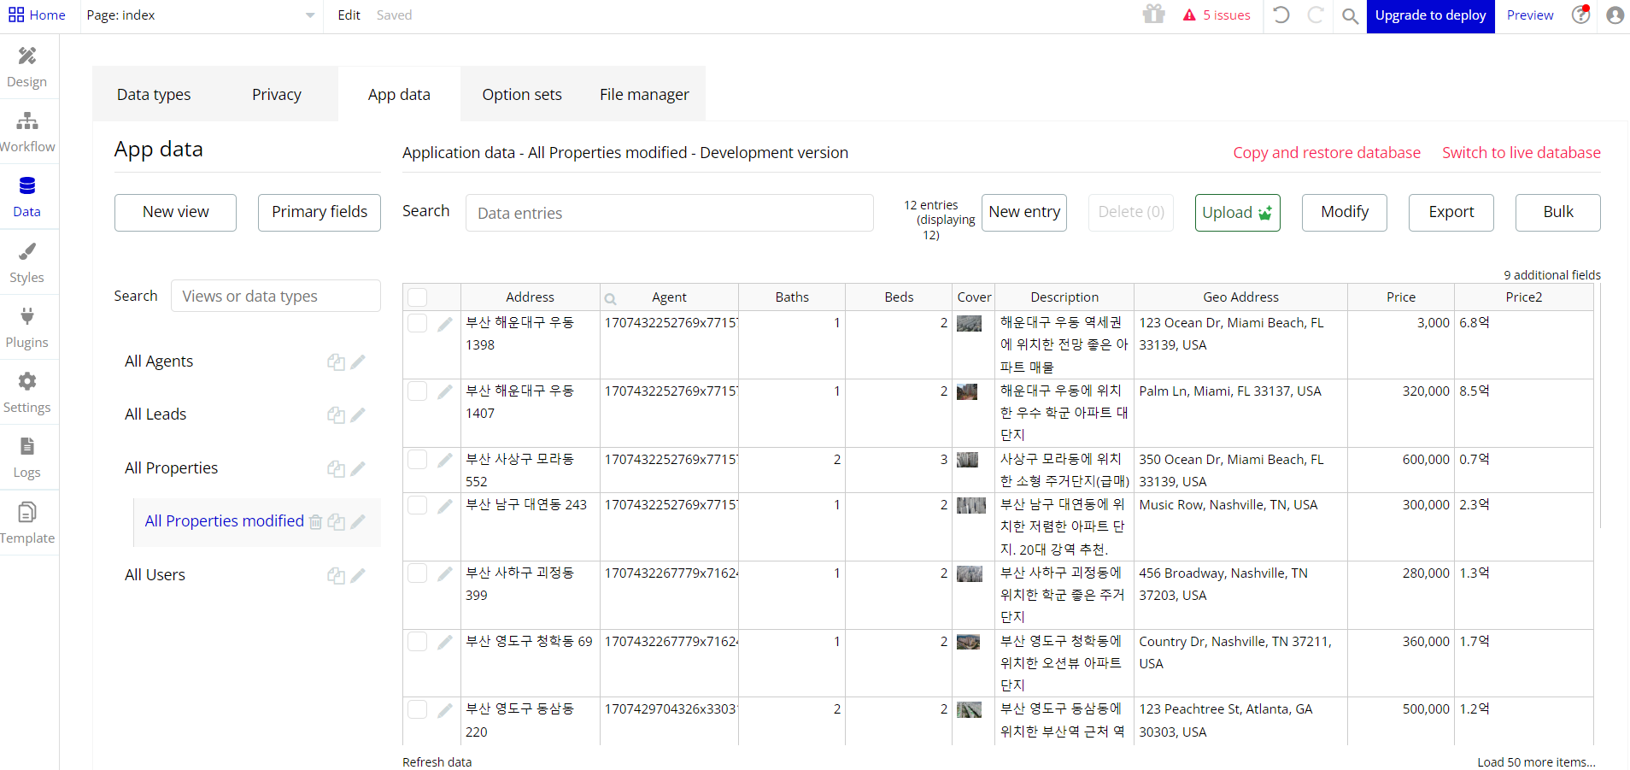

Slide 24
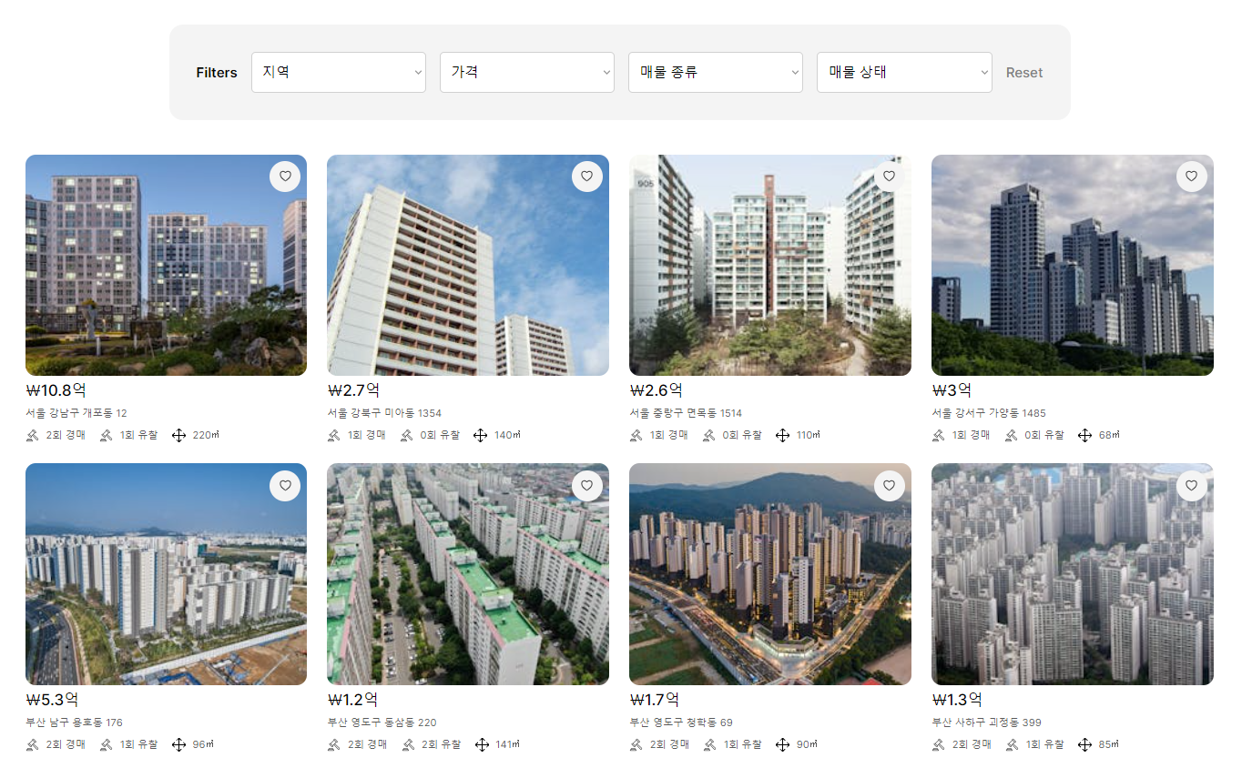

Slide 25
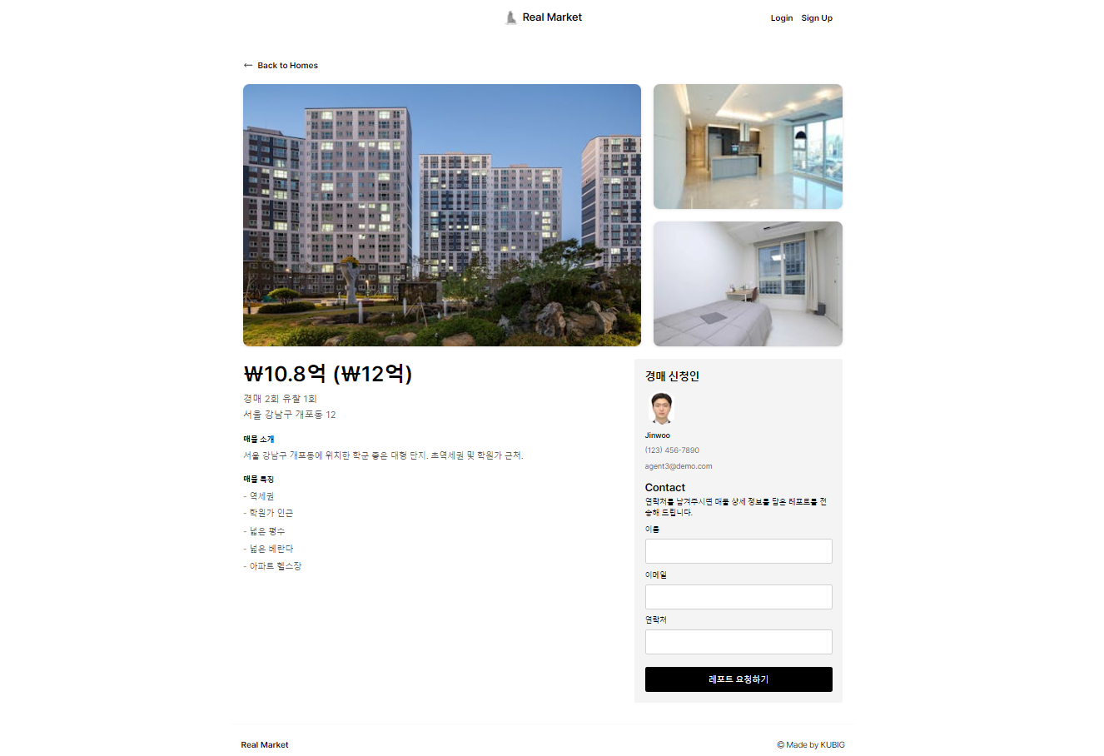

Slide 26
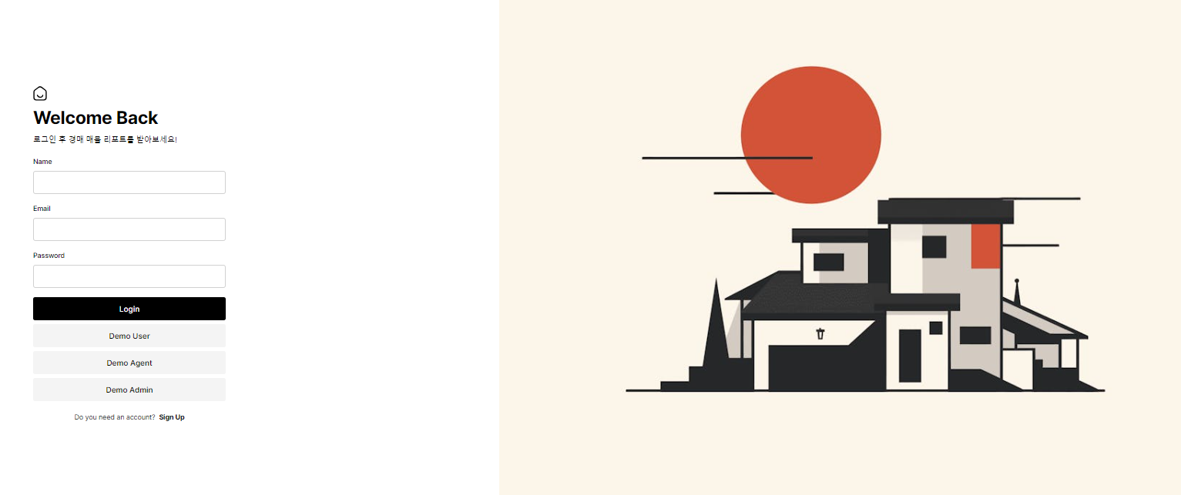

Slide 27





Thank You

